Slide 1
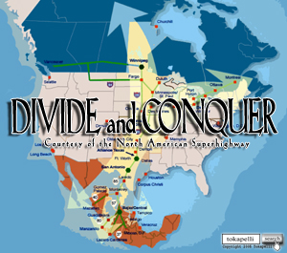
Algoritma Divide and Conquer
Bahan Kuliah IF2211 Strategi Algoritma
Oleh: Rinaldi Munir
Program Studi Teknik Informatika
Sekolah Teknik Elektro dan Informatika ITB

Slide 2
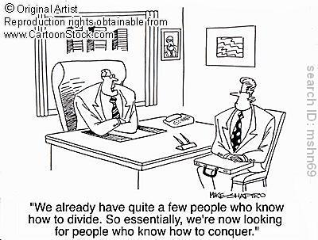

Slide 3
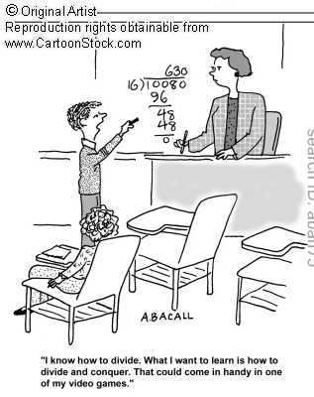

Slide 4
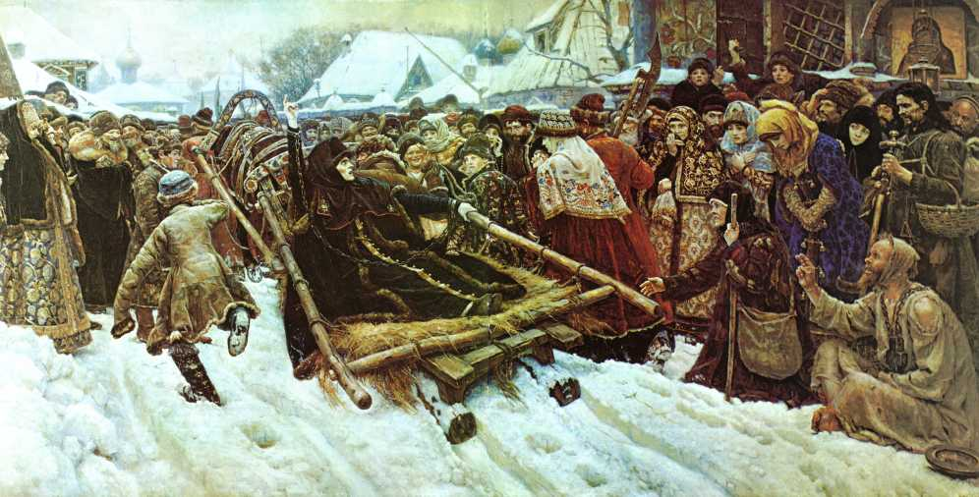

Divide and Conquer dulunya adalah strategi militer yang dikenal dengan nama divide ut imperes.
Sekarang strategi tersebut menjadi strategi fundamental di dalam ilmu komputer dengan nama Divide and Conquer.

Slide 5


Slide 6


Slide 7
Definisi
Divide: membagi persoalan menjadi beberapa upa-masalah yang memiliki kemiripan dengan persoalan semula namun berukuran lebih kecil (idealnya berukuran hampir sama),
Conquer (solve): memecahkan (menyelesaikan) masing-masing upa-masalah secara rekursif.
Combine: mengabungkan solusi masing-masing upa-masalah sehingga membentuk solusi persoalan semula.

Slide 8
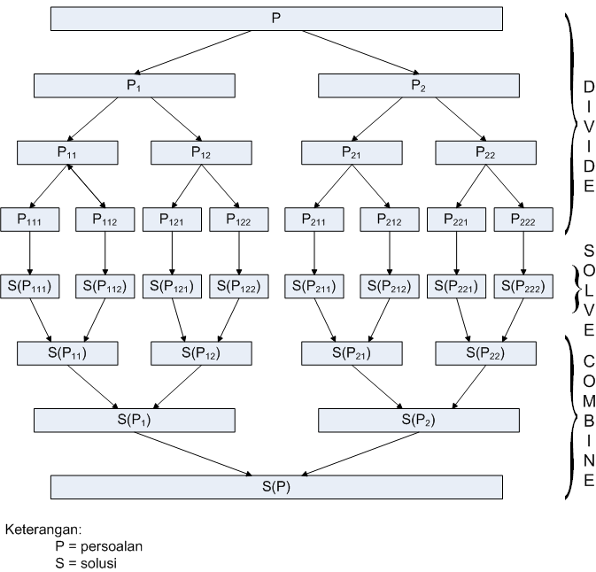

Slide 9
Obyek persoalan yang dibagi : masukan (input) atau instances persoalan yang berukuran n seperti:
- tabel (larik),
- matriks,
- eksponen,
- dll, bergantung persoalannya.
Tiap-tiap upa-masalah mempunyai karakteristik yang sama (the same type) dengan karakteristik masalah asal
sehingga metode Divide and Conquer lebih natural diungkapkan dengan skema rekursif.

Slide 10
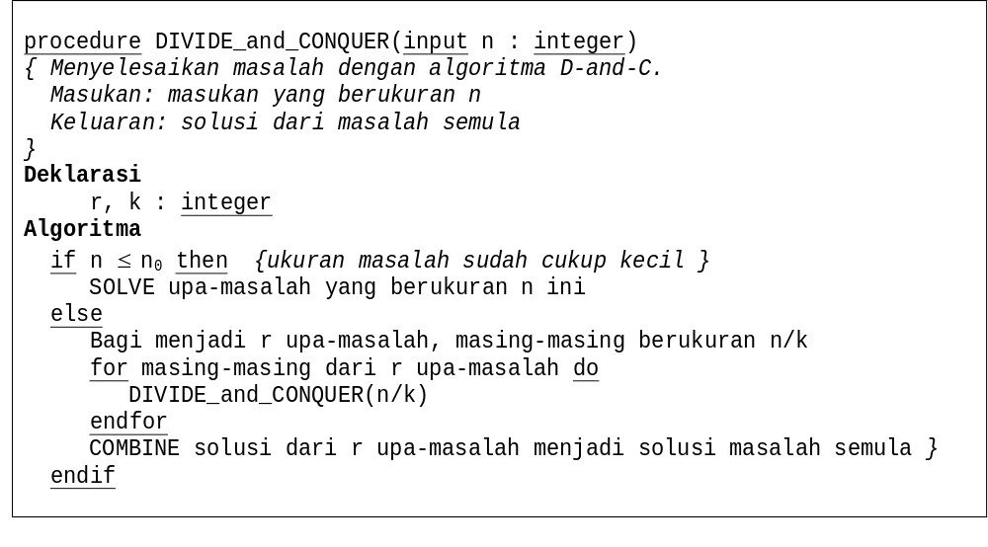
Skema Umum Algoritma Divide and Conquer

Slide 11
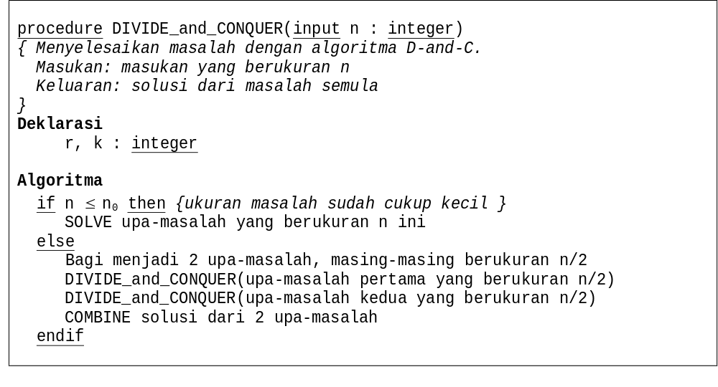
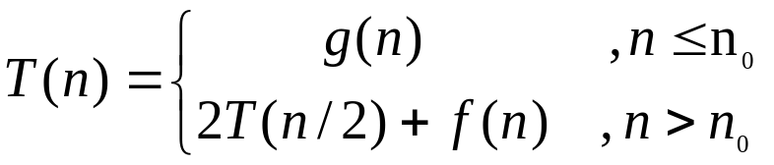
Jika pembagian selalu menghasilkan dua upa-masalah yang berukuran sama:

Slide 12
Mencari Nilai Minimum dan Maksimum (MinMaks)
Persoalan: Misalkan diberikan tabel A yang berukuran n elemen dan sudah berisi nilai integer.
Carilah nilai minimum dan nilai maksimum sekaligus di dalam tabel tersebut.

Slide 13
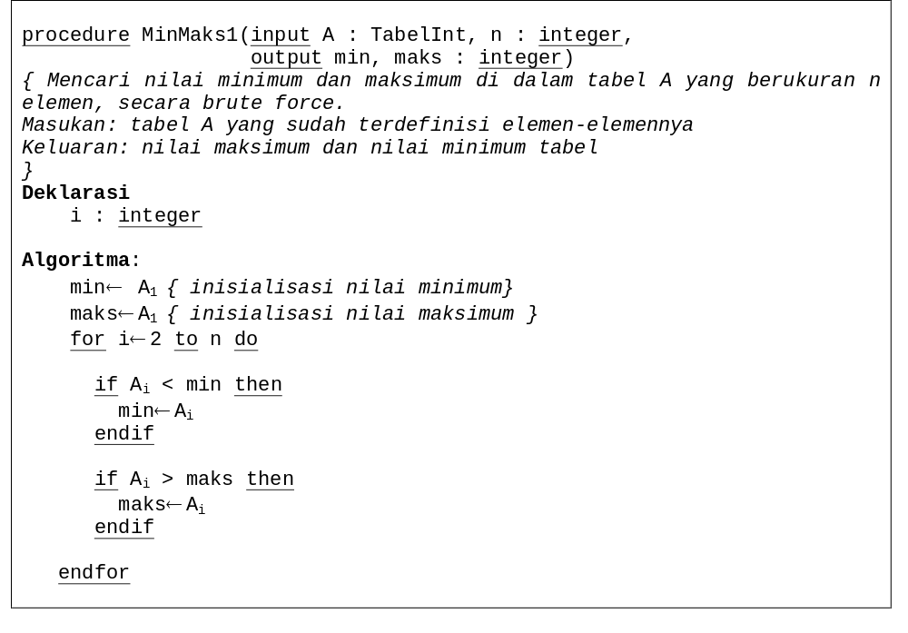
Penyelesaian dengan Algoritma Brute Force
T(n) = (n – 1) + (n – 1) = 2n – 2 = O(n)

Slide 14
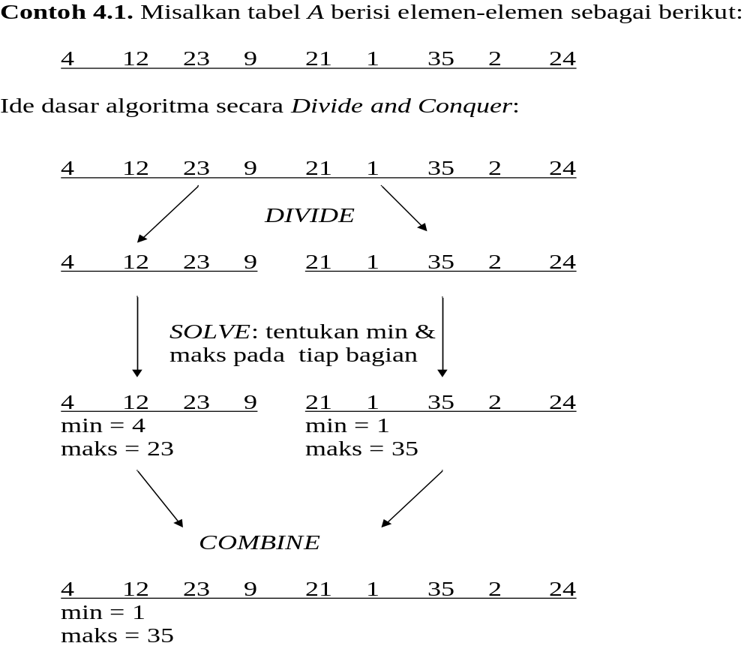
Ide penyelesaian dengan Divide and Conquer

Slide 15
Ukuran tabel hasil pembagian dapat dibuat cukup kecil sehingga mencari minimum dan maksimum dapat diselesaikan (SOLVE) secara trivial.
Dalam hal ini, ukuran “kecil” yang dipilih adalah 1 elemen atau 2 elemen.

Slide 16
MinMaks(A, n, min, maks)
Algoritma:
Untuk kasus n = 1 atau n = 2,
SOLVE: Jika n = 1, maka min = maks = A[n]
Jika n = 2, maka bandingkan kedua elemen untuk
menentukan min dan maks.
Untuk kasus n > 2,
(a) DIVIDE: Bagi dua tabel A menjadi dua bagian yang sama,
A1 dan A2
(b) CONQUER:
MinMaks(A1, n/2, min1, maks1)
MInMaks(A2, n/2, min2, maks2)
(c) COMBINE:
if min1 <min2 then min <- min1 else min <- min2
if maks1 <maks2 then maks <- maks2 else maks <- maks1

Slide 17
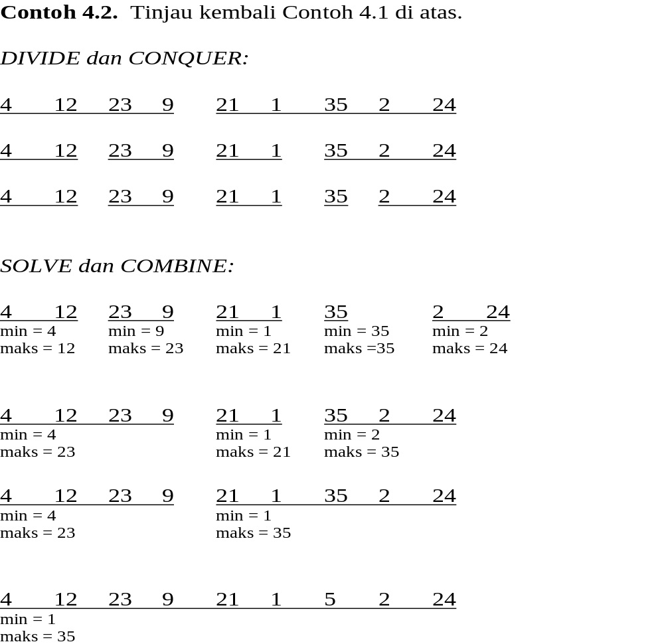

Slide 18
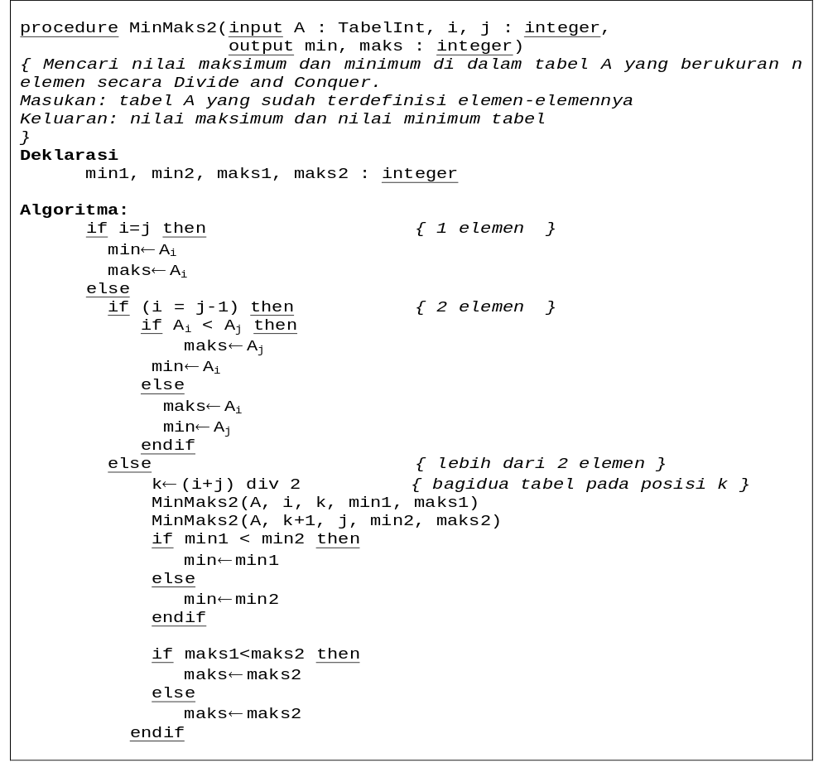

Slide 19
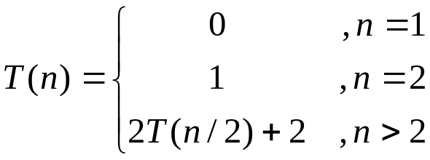
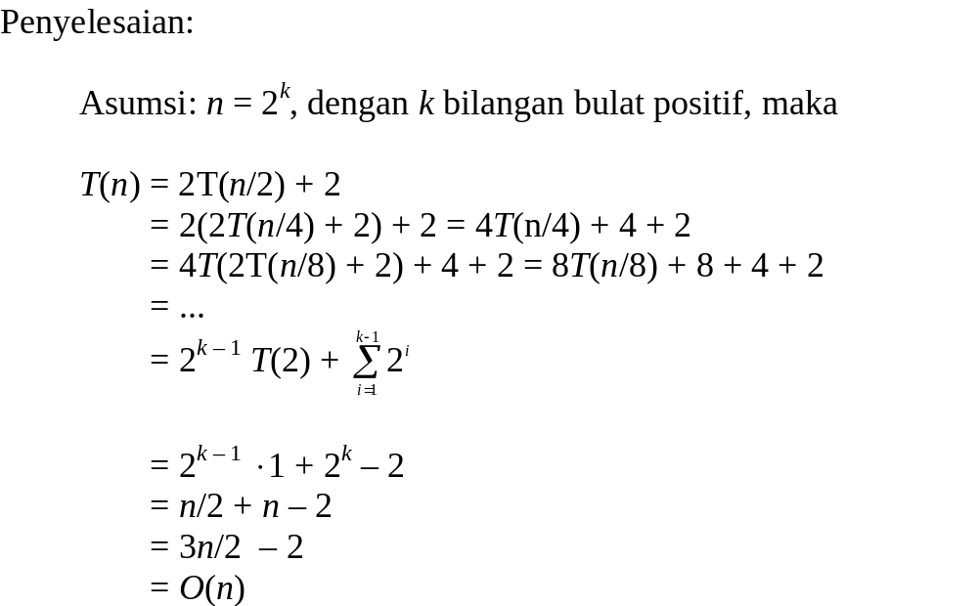
Kompleksitas waktu asimptotik:

Slide 20
Bandingkan:
MinMaks1 secara brute force : T(n) = 2n – 2
MinMaks2 secara divide and conquer: T(n) = 3n/2 – 2
Perhatikan: 3n/2 – 2 < 2n – 2 , n ≥ 2.
Kesimpulan: algoritma MinMaks lebih mangkus dengan algoritma Divide and Conquer.
Algoritma divide and conquer dapat membantu kita menemukan algoritma yang mangkus.

Slide 21
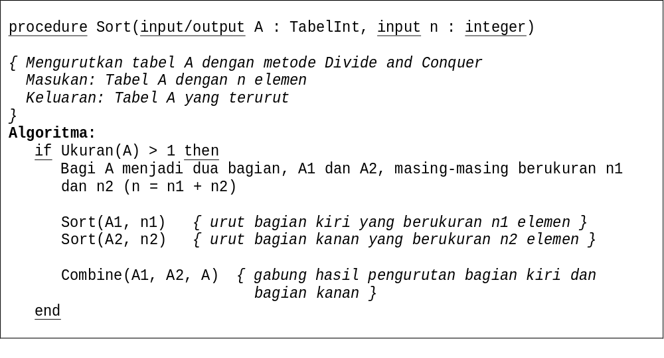
Algoritma Pengurutan Secara
Divide and Conquer

Slide 22
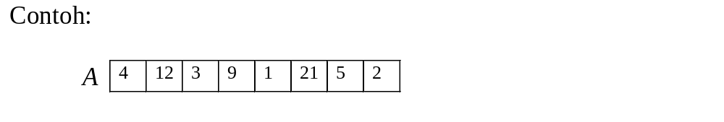
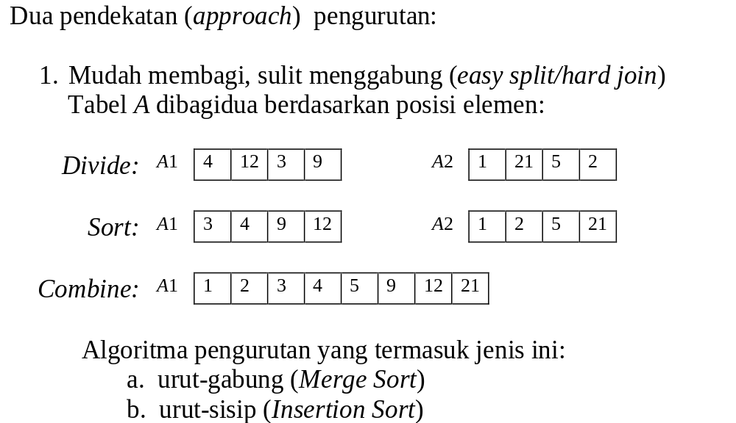

Slide 23
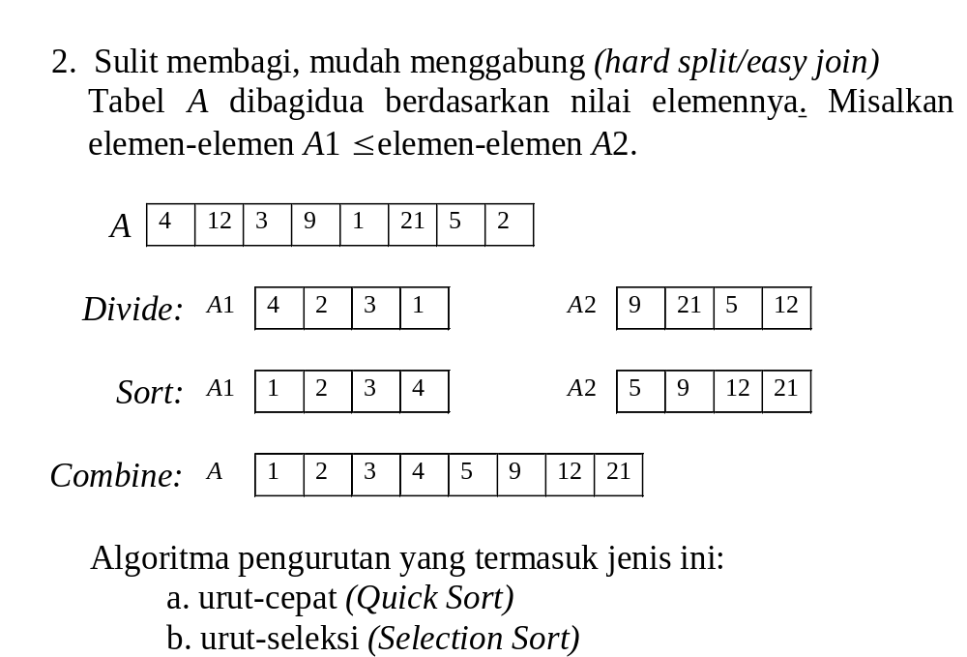

Slide 24
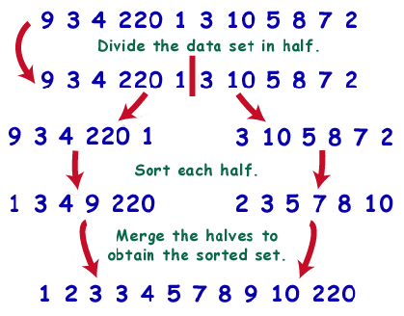
(a) Merge Sort
Ide merge sort:

Slide 25
Merge Sort
Algoritma:
1. Untuk kasus n = 1, maka tabel A sudah terurut dengan sendirinya (langkah SOLVE).
2. Untuk kasus n > 1, maka
(a) DIVIDE: bagi tabel A menjadi dua bagian,
bagian kiri dan bagian kanan, masing-masing
bagian berukuran n/2 elemen.
(b) CONQUER: Secara rekursif, terapkan
algoritma D-and-C pada masing-masing bagian.
(c) MERGE: gabung hasil pengurutan kedua
bagian sehingga diperoleh tabel A yang terurut.

Slide 26
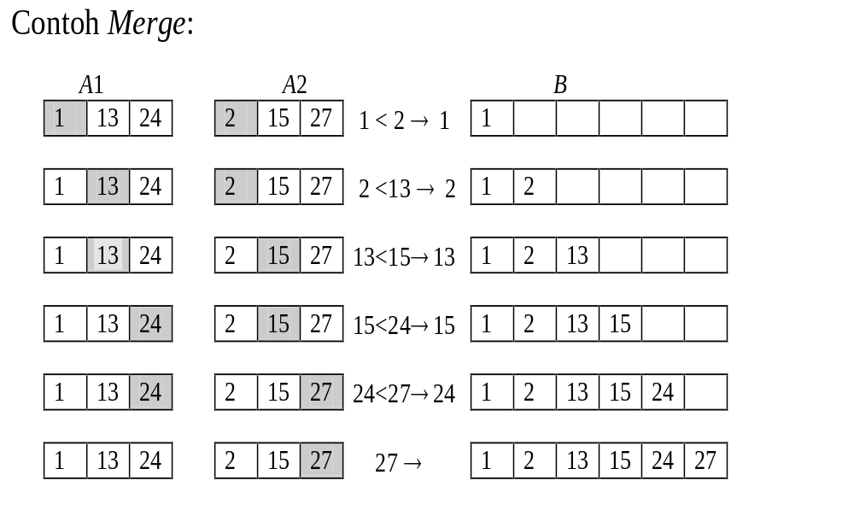

Slide 27
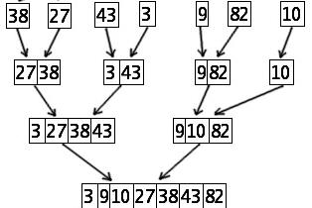
Proses merge:

Slide 28
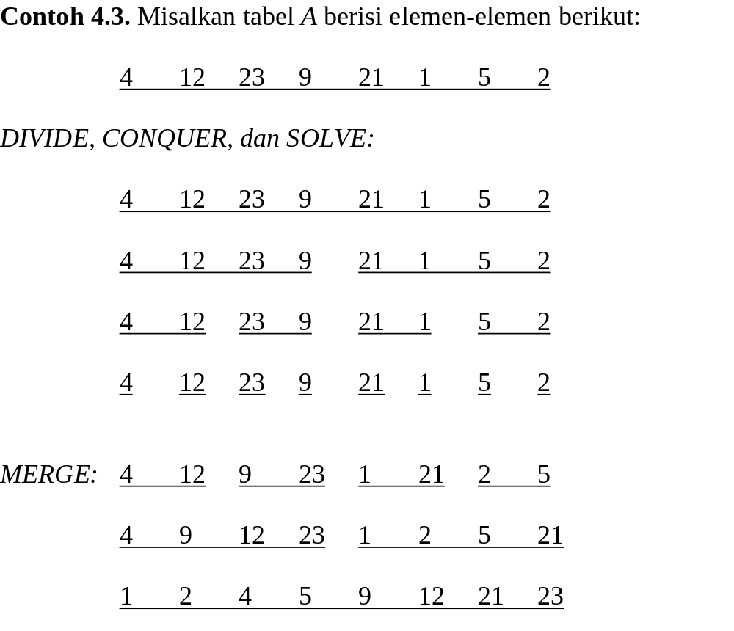

Slide 29
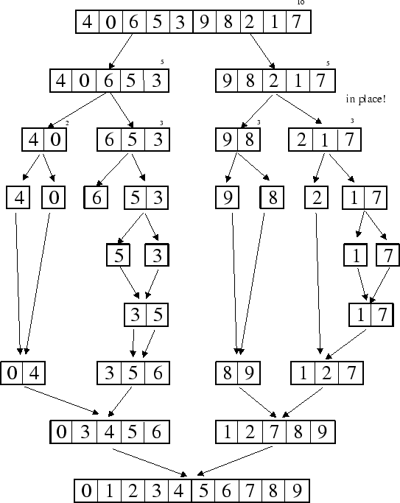

Slide 30
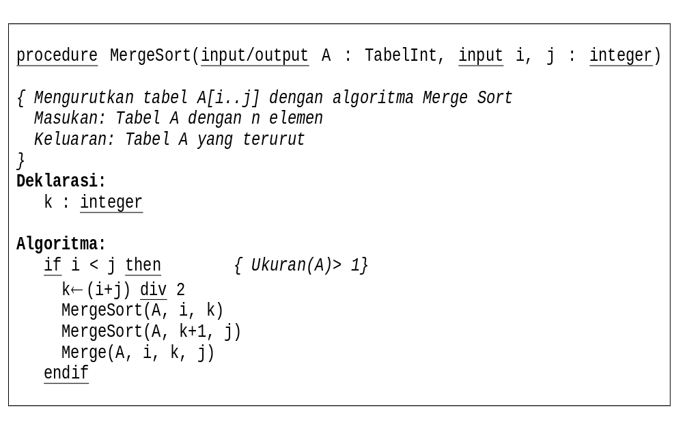

Slide 31
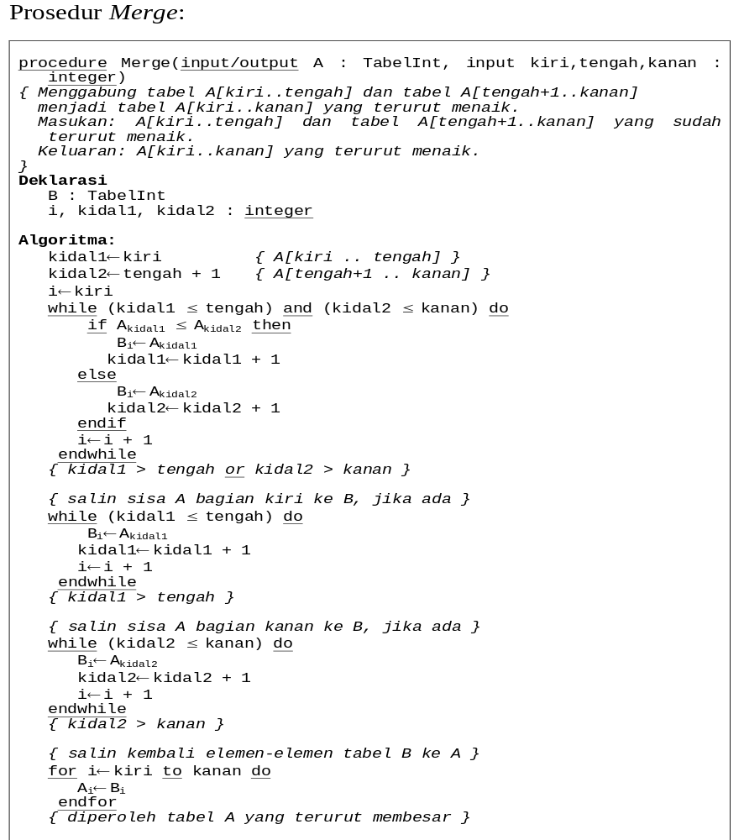

Slide 32
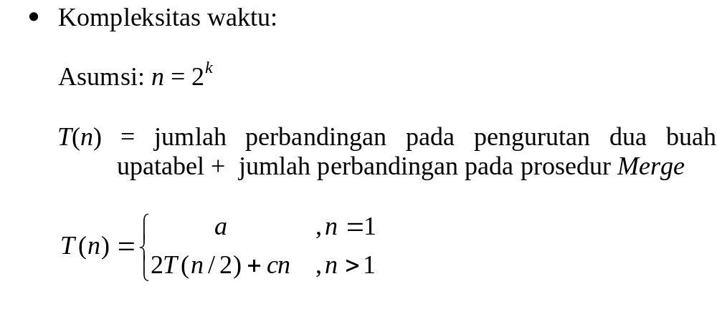

Slide 33
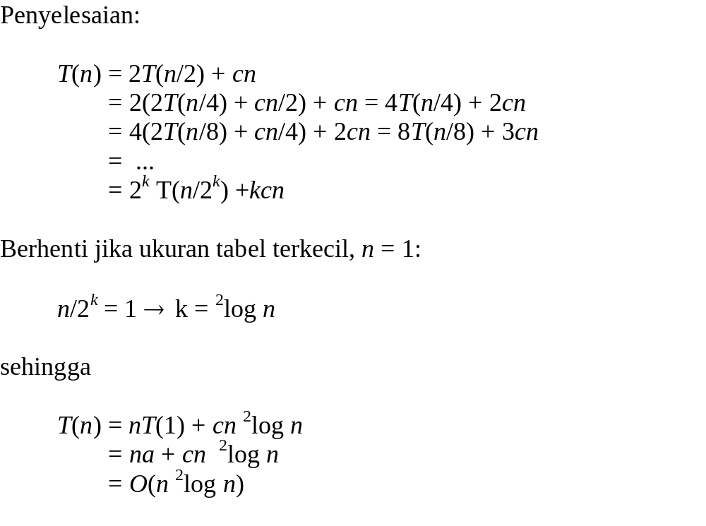

Slide 34
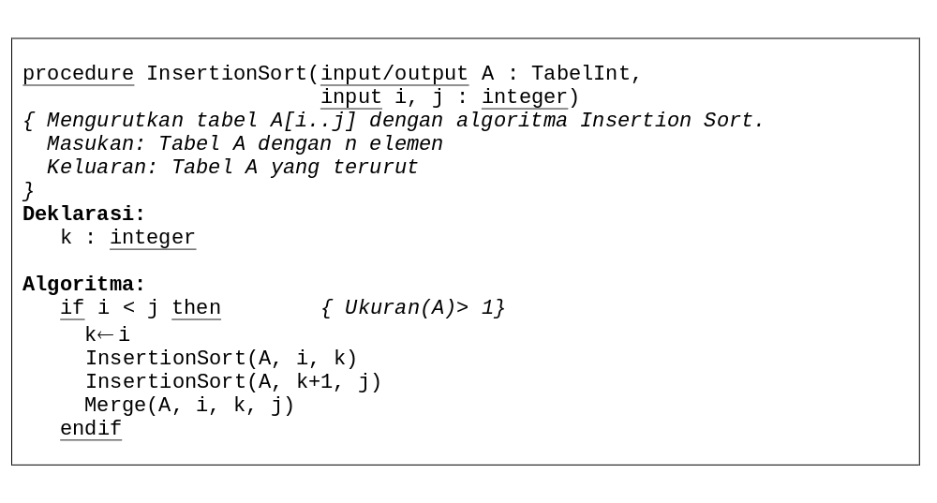
(b) Insertion Sort

Slide 35
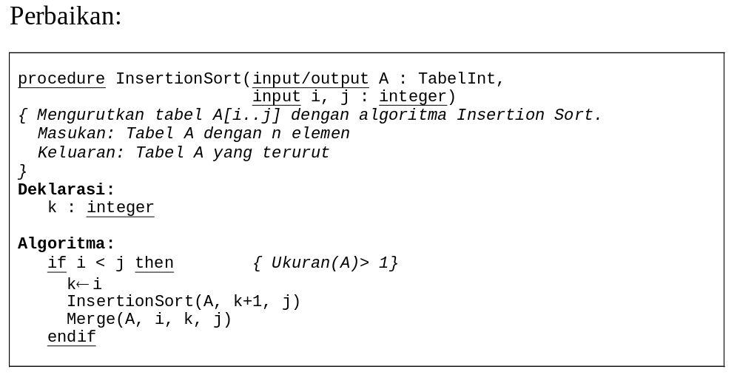
Prosedur Merge dapat diganti dengan prosedur penyisipan sebuah elemen
pada tabel yang sudah terurut (lihat algoritma Insertion Sort versi iteratif).

Slide 36
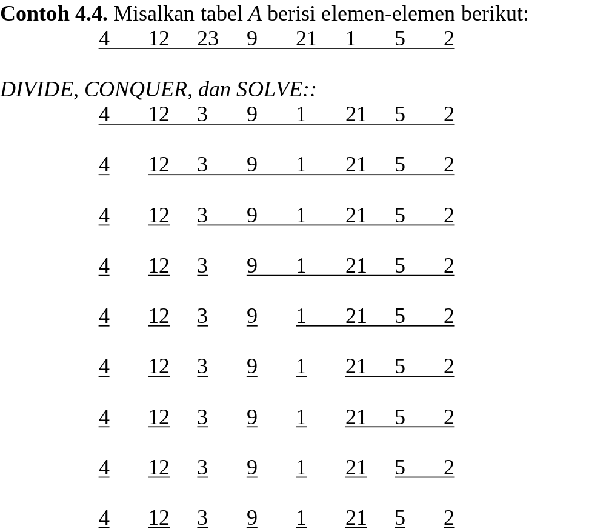

Slide 37
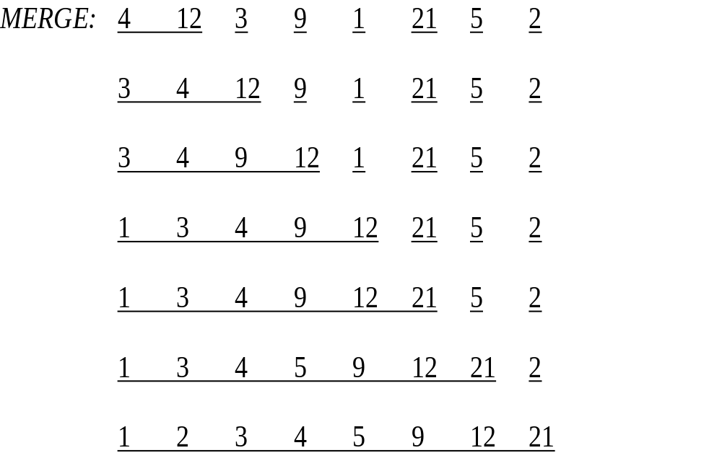

Slide 38
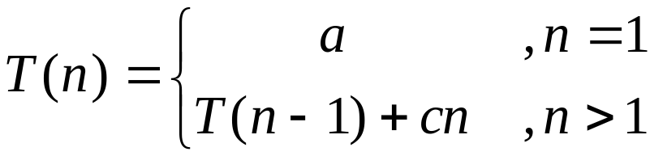
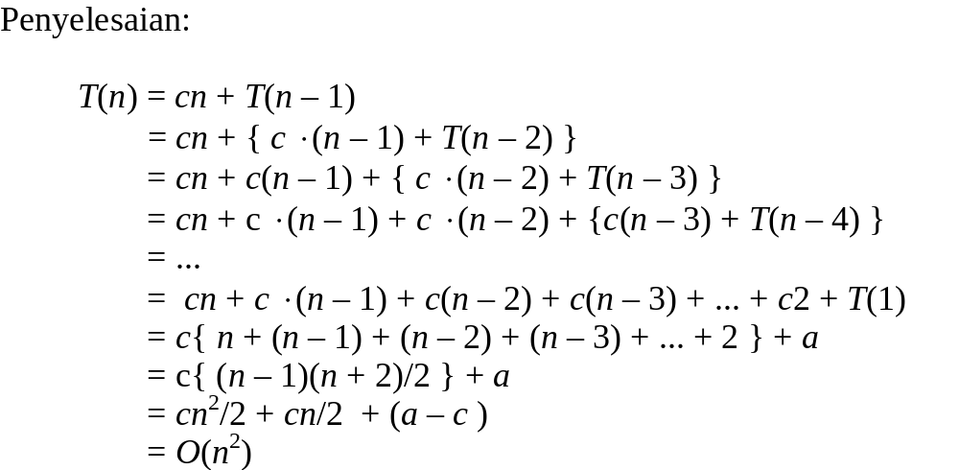
Kompleksitas waktu algoritma Insertion Sort:

Slide 39
(c) Quick Sort
Termasuk pada pendekatan sulit membagi, mudah menggabung (hard split/easy join)
Tabel A dibagi (istilahnya: dipartisi) menjadi A1 dan A2 sedemikian sehingga elemen-elemen A1 ≤ elemen-elemen A2.

Slide 40
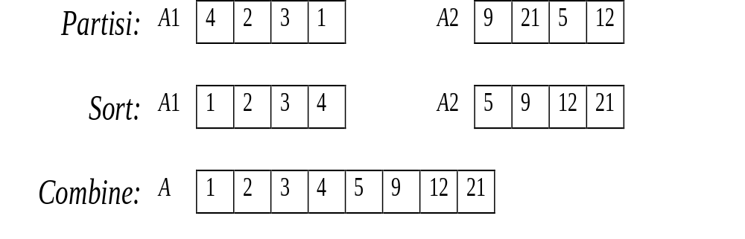
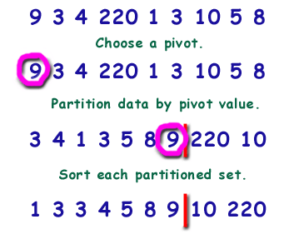

Slide 41
Teknik mem-partisi tabel:
(i) pilih x ∈ { A[1], A[2], ..., A[n] } sebagai pivot,
(ii) pindai tabel dari kiri sampai ditemukan A[p] ≥ x
(iii) pindai tabel dari kanan sampai ditemukan A[q] ≤ x
(iv) pertukarkan A[p] ⇔ A[q]
(v) ulangi (ii), dari posisi p + 1, dan (iii), dari
posisi q – 1 , sampai kedua pemindaian
bertemu di tengah tabel

Slide 42
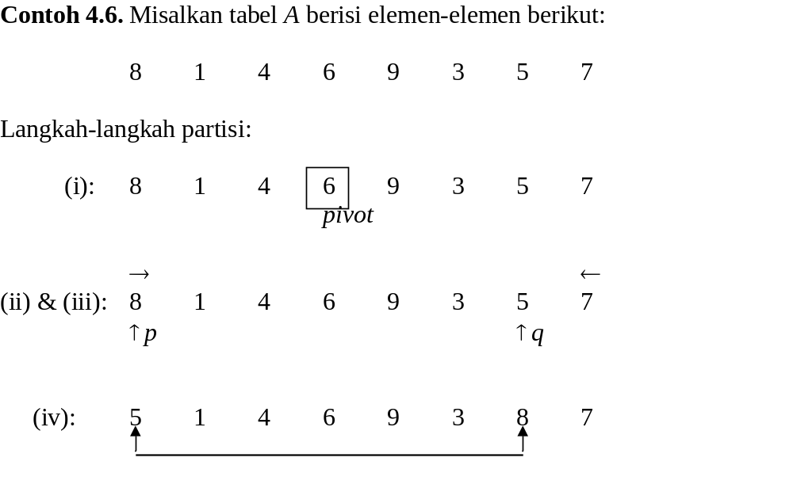

Slide 43
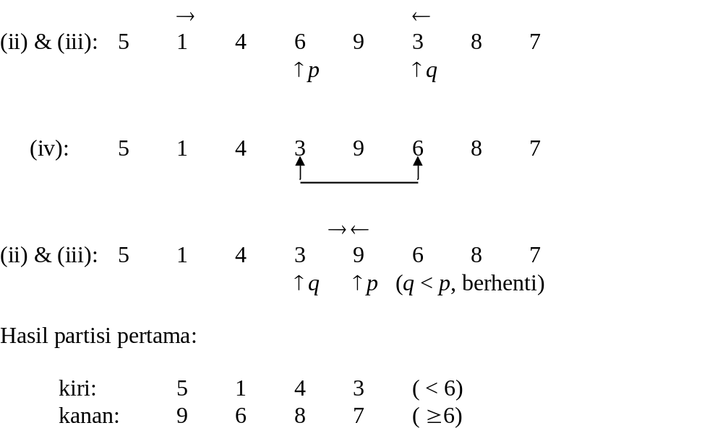

Slide 44
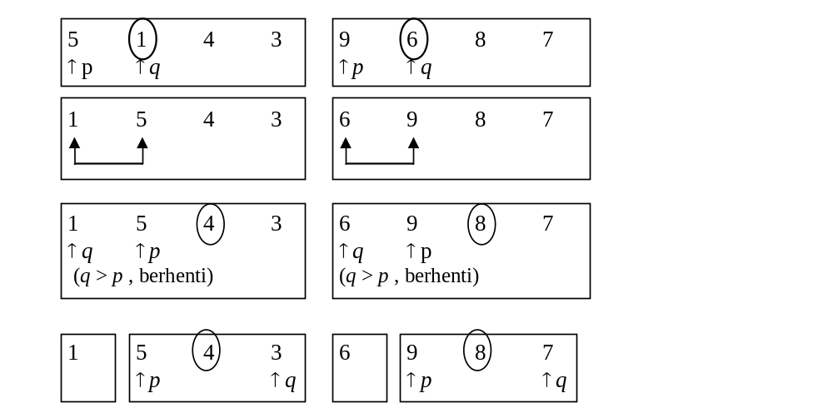

Slide 45
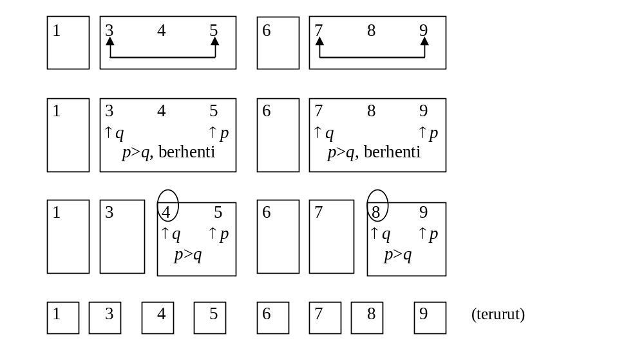

Slide 46
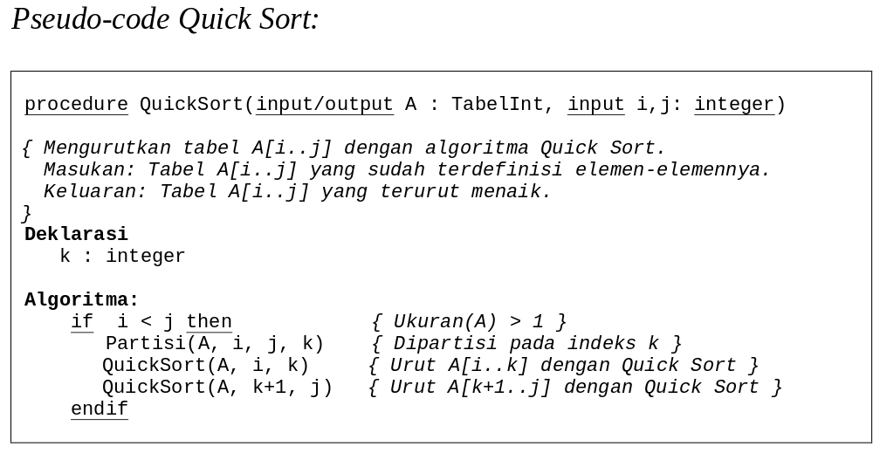

Slide 47
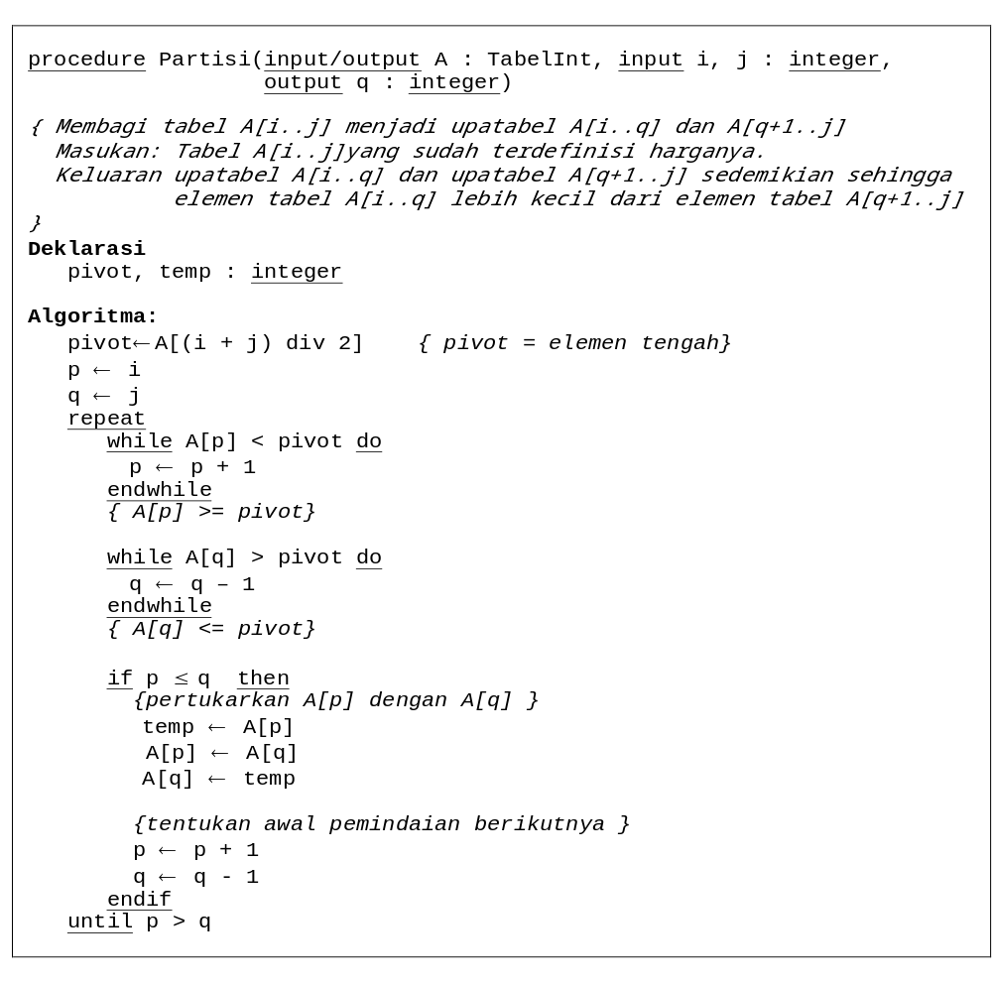

Slide 48
Cara pemilihan pivot:
Pivot = elemen pertama/elemen terakhir/elemen tengah tabel
Pivot dipilih secara acak dari salah satu elemen tabel.
Pivot = elemen median tabel

Slide 49
Kompleksitas Algoritma Quicksort:
1. Kasus terbaik (best case)
Kasus terbaik terjadi bila pivot adalah elemen median sedemikian sehingga kedua upatabel berukuran relatif sama setiap kali pempartisian.

Slide 50
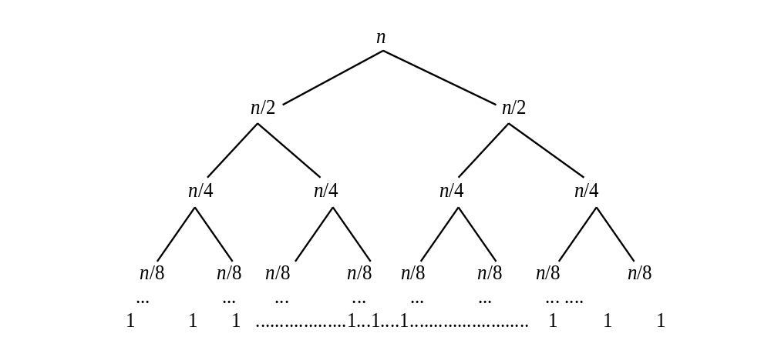

Slide 51
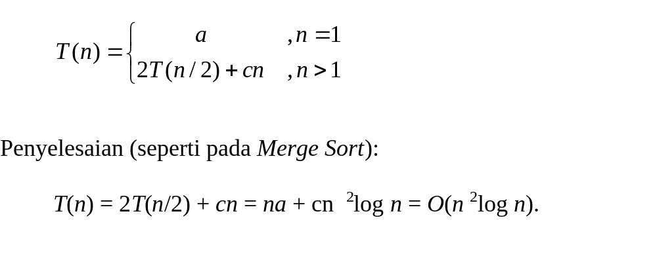

Slide 52
2. Kasus terburuk (worst case)
Kasus ini terjadi bila pada setiap partisi pivot selalu elemen maksimum (atau elemen minimum) tabel.
Kasus jika tabel sudah terurut menaik/menurun

Slide 53
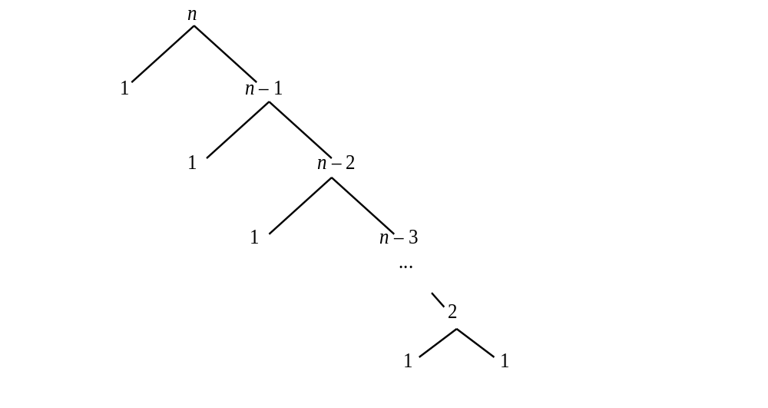

Slide 54
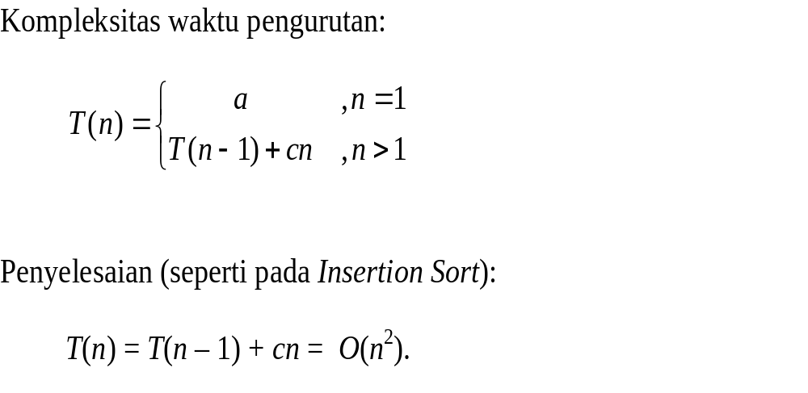

Slide 55
3. Kasus rata-rata (average case)
Kasus ini terjadi jika pivot dipilih secara acak dari elemen tabel, dan peluang setiap elemen dipilih menjadi pivot adalah sama.
T_{avg}(n) = O(n ²log n).

Slide 56
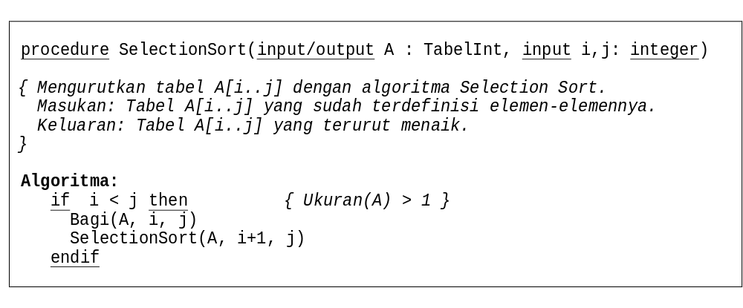
(d) Selection Sort

Slide 57
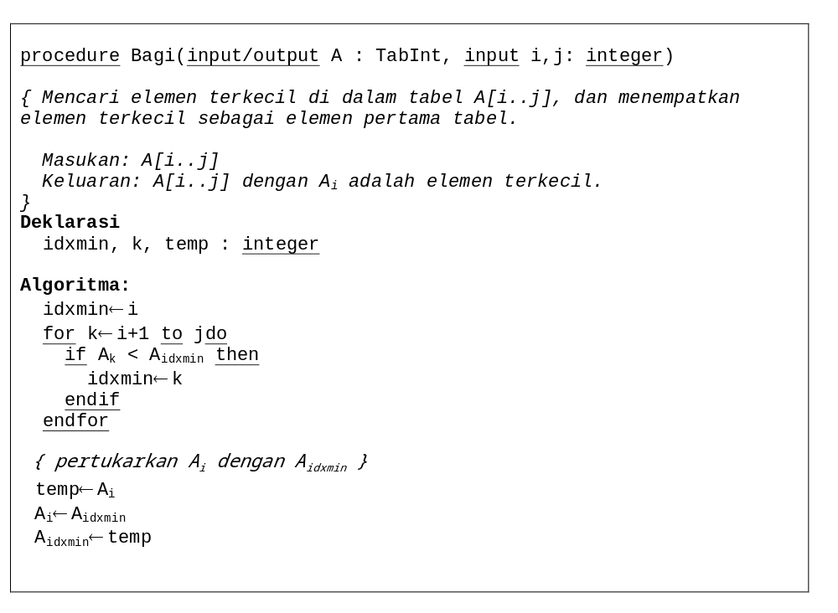

Slide 58
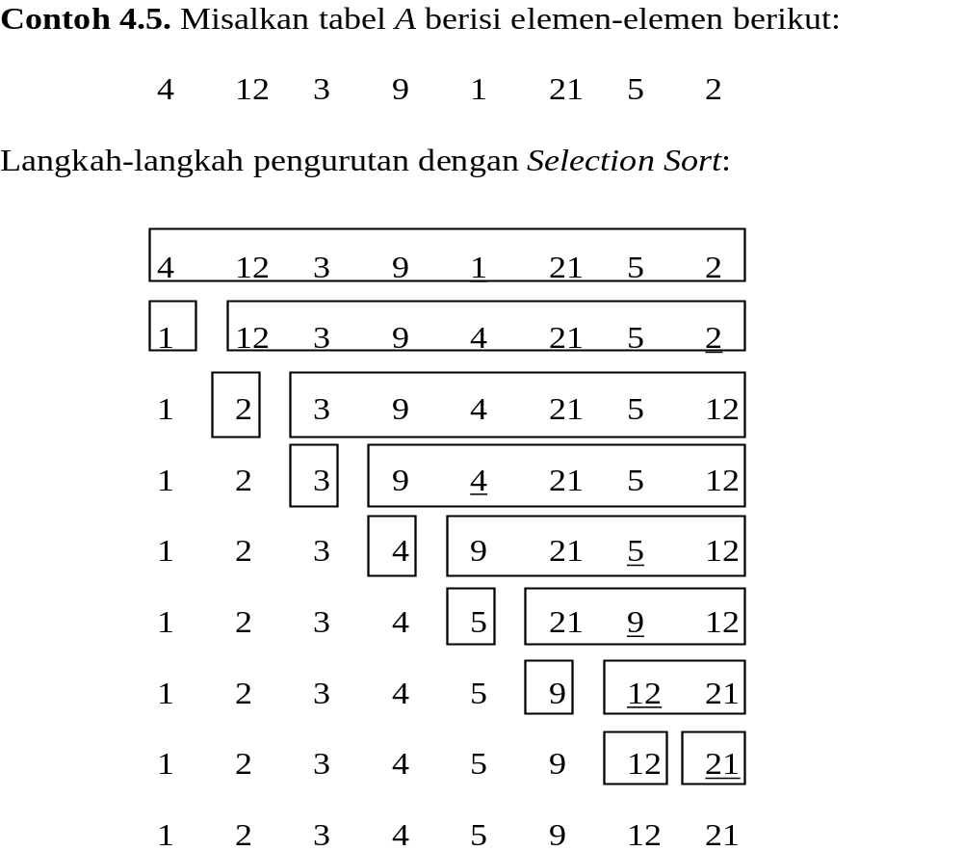

Slide 59
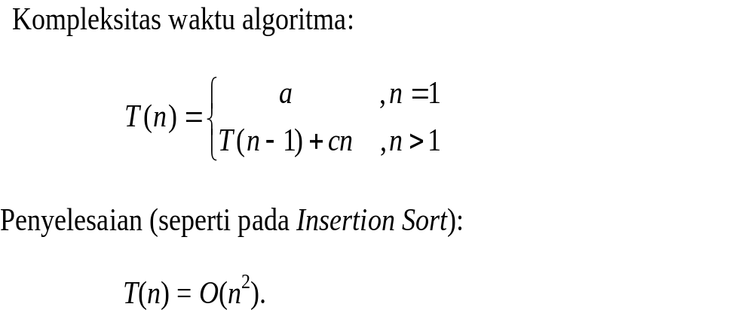

Slide 60
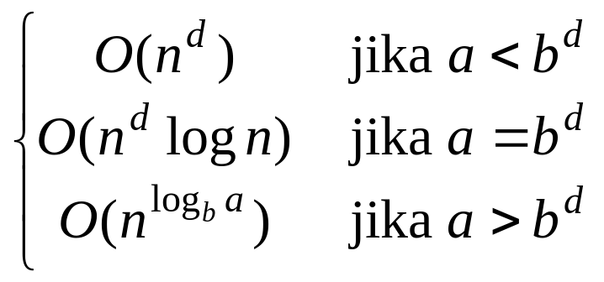
Teorema Master
Misalkan T(n) adalah fungsi menaik yang memenuhi relasi rekurens:
T(n) = aT(n/b) + cn^{d}
yang dalam hal ini n = b^{k} , k = 1, 2, …, a ≥ 1, b ≥ 2, dan c dan d adalah bilangan riil ≥ 0, maka
T(n) adalah

Slide 61

Contoh: Pada algoritma Mergesort/Quick Sort,
Menurut Teorema Master, a = 2, b = 2, d = 1, dan
a = b^{d}, maka relasi rekurens:
T(n) = 2T(n/2) + cn = O(n log n)

Slide 62

Persoalan Pemasangan Ubin
Persoalan: Diberikan sebuah papan yang berukuran 2^{k} × 2^{k}. Tersedia sebuah ubin dan 2^{2k} – 1 buah ubin yang terdiri dari kelompok 3-ubin berbentuk huruf L. Pasanglah semua ubin pada papan tersebut.

Slide 63
Algoritma D & C:
Bagi papan menjadi 4 bagian
Ubin tunggal dapat ditaruh di mana saja.
Tempatkan kelompok 3-ubin berbentuk L
pada bagian tengah yang tidak ada ubin tunggal

Slide 64


Slide 65
Latihan
(Soal UTS 2011) Misalkan anda mempunyai array A[1..n] yang telah berisi n elemen integer. Elemen mayoritas di dalam A adalah elemen yang terdapat pada lebih dari n/2 posisi (jadi, jika n = 6 atau n = 7, elemen mayoritas terdapat pada paling sedikit 4 posisi). Rancanglah algoritma divide and conquer (tidak dalam bentuk pseudo-code, tapi dalam bentuk uraian deskriptif) untuk menemukan elemen mayoritas di dalam A (atau menentukan tidak terdapat elemen mayoritas). Jelaskan algoritma anda dengan contoh sebuah array berukuran 8 elemen. Selanjutnya, perkirakan kompleksitas algoritmanya dalam hubungan rekursif (misalnya T(n) = bT(n/p) + h(n)), lalu selesaikan T(n) tersebut.

Slide 66
Solusi:
Jika n = 1, maka elemen tunggal tersebut adalah mayoritasnya sendiri.
Jika n > 1, maka bagi array menjadi dua bagian (kiri dan kanan) yang masing-masing berukuran sama (n/2).
Tahap combine. Ada empat kemungkinan kasus:
Kasus 1: tidak ada mayoritas pada setiap bagian, sehingga array gabungan keduanya tidak memiliki mayoritas.
Return: “no majority”
Contoh: 4 3 4 2 7 5 2 1
4 3 4 2 7 5 2 1
no majority no majority
Ingat definisi
mayoritas!
4 3 4 2 7 5 2 1
“no majority”

Slide 67
Kasus 2: bagian kanan memiliki mayoritas, bagian kiri tidak. Pada array gabungan, hitung jumlah elemen yang sama dengan elemen mayoritas bagian kanan tersebut;
Jika elemen tersebut mayoritas, return elemen tersebut, kalau tidak return “no majority”
Contoh: 4 3 4 2 7 4 4 4
4 3 4 2 7 4 4 4
no majority majority = 4
4 3 4 2 7 4 4 4
Jumlah elemen 4 = 5 buah → mayoritas
Ingat definisi
mayoritas!
Ingat definisi
mayoritas!
“majority = 4”

Slide 68
Contoh lain (tidak ada mayoritas):
4 3 5 2 7 4 4 4
4 3 5 2 7 4 4 4
no majority majority = 4
4 3 5 2 7 4 4 4
Jumlah elemen 4 = 4 buah → bukan mayoritas
“no majority”

Slide 69
Kasus 3: bagian kiri memiliki mayoritas, bagian kanan tidak. Pada array gabungan, hitung jumlah elemen yang sama dengan elemen mayoritas bagian kiri tersebut.
Jika elemen tersebut mayoritas, return elemen tersebut, kalau tidak return “no majority”
Contoh: 3 3 4 3 7 3 3 4
3 3 4 3 7 3 3 4
majority = 3 no majority
3 3 4 3 7 3 3 4
Jumlah elemen 3 = 5 buah → mayoritas
“majority = 3”

Slide 70
Kasus 4: bagian kiri dan bagian kanan memiliki mayoritas, Pada array gabungan, hitung jumlah elemen yang sama dengan kedua elemen kandidat mayoritas tersebut.
Jika salah satu kandidat adalah elemen mayoritas, return elemen tersebut, kalau tidak return “no majority”
Contoh: 3 3 4 3 4 4 4 4
3 3 4 3 4 4 4 4
majority = 3 majority = 4
3 3 4 3 4 4 4 4
Jumlah elemen 3 = 3 buah
Jumlah elemen 4 = 5 buah → mayoritas
“majority = 4”

Slide 71


Contoh keseluruhan:
4 3 4 4 4 5 4 3
4 3 4 4 4 5 4 3
4 3 4 4 4 5 4 3
4 3 4 4 4 5 4 3
4 3 4 4 4 5 4 3
m=4 m=3 m=4 m=4 m=4 m=5 m=4 m=3

Slide 72

4 3 4 4 4 5 4 3
m=4 m=3 m=4 m=4 m=4 m=5 m=4 m=3
4 3 4 4 4 5 4 3
nm m =4 nm nm
4 3 4 4 4 5 4 3
m = 4 nm
4 3 4 4 4 5 4 3
m = 4

Slide 73
Kompleksitas waktu algoritma mayoritas:
T(n) adalah jumlah operasi perbandingan yang terjadi
(pada saat menghitung jumlah elemen yang sama dengan kandidat mayoritas)
Pada setiap level terdapat dua pemanggilan rekursif, masing-masing untuk n/2 elemen array.
Jumlah perbandingan yang terjadi paling banyak 2n (upper bound) yaitu pada kasus 4, untuk array berukuran n. Secara umum jumlah perbandingan = cn.
Untuk n = 1, jumlah perbandingan = 0, secara umum = a.

Slide 74

Jadi,
Menurut Teorema Master,
T(n) = 2T(n/2) + cn = O(n log n)

Slide 75

Mencari Pasangan Titik yang Jaraknya Terdekat (Closest Pair)
Persoalan: Diberikan himpunan titik, P, yang terdiri dari n buah titik, (x_{i}, y_{i}), pada bidang 2-D. Tentukan sepasang titik di dalam P yang jaraknya terdekat satu sama lain.

Slide 76


Jarak dua buah titik p₁ = (x₁, y₁) dan p₂ = (x₂, y₂):

Slide 77
Penyelesaian secara Brute Force
Hitung jarak setiap pasang titik. Ada sebanyak C(n, 2) = n(n – 1)/2 pasangan titik
Pilih pasangan titik yang mempunyai jarak terkecil.
Kompleksitas algoritma adalah O(n²).

Slide 78
Penyelesaian secara Divide and Conquer
Asumsi: n = 2^{k} dan titik-titik sudah diurut berdasarkan absis (x).
Algoritma Closest Pair:
1. SOLVE: jika n = 2, maka jarak kedua
titik dihitung langsung dengan rumus
Euclidean.

Slide 79

2. DIVIDE: Bagi himpunan titik ke dalam dua bagian, S₁ dan S₂, setiap bagian mempunyai jumlah titik yang sama. L adalah garis maya yang membagi dua himpunan titik ke dalam dua sub-himpunan, masing-masin n/2 titik.

Slide 80
3. CONQUER: Secara rekursif, terapkan algoritma D-and-C pada masing-masing bagian.
4. COMBINE: Pasangan titik yang jaraknya terdekat ada tiga kemungkinan letaknya:
(a) Pasangan titik terdekat terdapat di bagian S₁.
(b) Pasangan titik terdekat terdapat di bagian S₂.
(c) Pasangan titik terdekat dipisahkan oleh garis batas L, yaitu satu titik di S₁ dan satu titik di S₂.
Jika kasusnya adalah (c), maka lakukan tahap ketiga untuk mendapatkan jarak dua titik terdekat sebagai solusi persoalan semula.

Slide 81


Slide 82
Jika terdapat pasangan titik p_{l} and p_{r} yang jaraknya lebih kecil dari d, maka kasusnya adalah:
(i) Absis x dari p_{l} dan p_{r} berbeda paling banyak sebesar d.
(ii) Ordinat y dari p_{l} dan p_{r} berbeda paling banyak sebesar d.

Slide 83

Ini berarti p_{l} and p_{r} adalah sepasang titik yang berada di daerah sekitar garis vertikal L:
Berapa lebar strip abu-abu tersebut?

Slide 84

Kita membatasi titik-titik di dalam strip selebar 2d
Oleh karena itu, implementasi tahap ketiga adalah sbb:
(i) Temukan semua titik di S1_{t} yang memiliki absis x minimal x_{n/2} – d.
(ii ) Temukan semua titik di S2 yang memiliki absis x maksimal x _{n/2} + d.
Sebut semua titik-titik yang ditemukan pada langkah (i) dan (ii) tersebut sebagai himpunan S_{strip} yang berisi s buah titik.
Urutkan titik-titik tersebut dalam urutan absis y yang menaik. Misalkan q1, q2 , ..., qs menyatakan hasil pengurutan.
S_{strip}

Slide 85


Slide 86
for i←1 to s do
for j←i+1 to s do
if (|q_{i}.x–q_{j}.x |>d or |q_{i}.y–q_{j}.y|> d then
tidak diproses
else
d3 ← EUCLIDEAN(q_{i}, q_{j})
if d3 < d then
d ← d3
endif
endif
endfor
endfor

Slide 87

Pengurutan titik-titik dalam absis x dan ordinat y dilakukan sebelum menerapkan algoritma Divide and Conquer.
Pemrosesan titik-titk di dalam S_{strip} memerlukan waktu t(n) = cn = O(n).
Kompleksitas algoritma:
Solusi dari persamaan di atas adalah T(n) = O(n log n), sesuai dengan Teorema Master

Slide 88
Perpangkatan a^{n}
Misalkan a ∈ R dan n adalah bilangan bulat tidak negatif:
a^{n} = a × a × … × a (n kali), jika n > 0
= 1 , jika n = 0

Slide 89


Slide 90
Penyelesaian dengan Divide and Conquer
Algoritma menghitung a^{n}:
1. Untuk kasus n = 0, maka a^{n} = 1.
2. Untuk kasus n > 0, bedakan menjadi dua kasus lagi:
(i) jika n genap, maka a^{n} = a^{n/2} ⋅ a^{n/2}
(ii) jika n ganjil, maka a^{n} = a^{n/2} ⋅ a^{n/2} ⋅ a

Slide 91


Slide 92

Tidak mangkus, karena ada dua kali pemanggilan rekursif
untuk nialai parameter yang sama → Exp2(a, n div 2)

Slide 93

Perbaikan:

Slide 94


Slide 95


Slide 96
Perkalian Matriks
Misalkan A dan B dua buah matrik berukuran n × n.
Perkalian matriks: C = A × B

Slide 97


Slide 98


Slide 99


Slide 100


Slide 101


Slide 102


Slide 103
Algoritma Perkalian Matriks Strassen
Hitung matriks antara:
M1 = (A12 – A22)(B21 + B22)
M2 = (A11 + A22)(B11 + B22)
M3 = (A11 – A21)(B11 + B12)
M4 = (A11 + A12)B22
M5 = A11 (B12 – B22)
M6 = A22 (B21 – B11)
M7 = (A21 + A22)B11
maka,
C11 = M1 + M2 – M4 + M6
C12 = M4 + M5
C21 = M6 + M7
C22 = M2 – M3 + M5 – M7

Slide 104

Volker Strassen (born April 29, 1936) is a German mathematician, a professor emeritus in the department of mathematics and statistics at the University of Konstanz.
In 2008 he was awarded the Knuth Prize for "seminal and influential contributions to the design and analysis of efficient algorithms."^{[5]}

Slide 105


Slide 106
Perkalian Dua Buah Bilangan
Bulat yang Besar
Persoalan: Misalkan bilangan bulat X dan Y
yang panjangnya n angka
X = x₁x₂x₃ … x_{n}
Y = y₁y₂y3… y_{n}
Hitunglah hasil kali X dengan Y.

Slide 107


Slide 108


Slide 109


Slide 110


Slide 111


Slide 112
Penyelesaian:
T(n) = O(n²).
Ternyata, perkalian dengan algoritma Divide and Conquer seperti di atas belum memperbaiki kompleksitas waktu algoritma perkalian secara brute force.
Adakah algoritma perkalian yang lebih baik?

Slide 113

Perbaikan (A.A Karatsuba, 1962):

Slide 114


Anatolii Alexevich Karatsuba
Anatolii Alexeevitch Karatsuba (Russian: Анато́лий Алексе́евич Карацу́ба; Grozny, January 31, 1937 — Moscow, September 28, 2008) was a Russian mathematician, who authored the first fast multiplication method: the Karatsuba algorithm, a fast procedure for multiplying large numbers. (Sumber: Wikipedia)

Slide 115


Slide 116


Slide 117


Slide 118


Slide 119


Slide 120


Slide 121


Slide 122


Slide 123


Slide 124


Slide 125


Slide 126


Slide 127


Slide 128


Slide 129


Slide 130


Slide 131


Slide 132


